Slide 1

V4
Výukový materiál pro 8.ročník
Autor materiálu: Mgr. Martin Holý
Další šíření materiálu je možné pouze se souhlasem autora

Slide 2

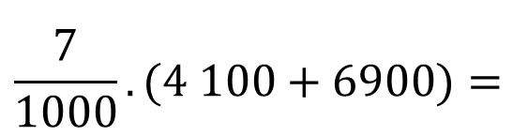






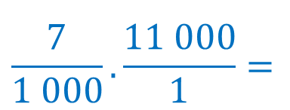

V4
1. Určete, sedm tisícin ze součtu čísel 4 100 a 6 900.
11 000
$$\frac{7}{1000}.(4 100+6900)=$$
$$\frac{7}{1 000}.\frac{11 000}{1}=$$
$$77$$
2. Vypočítejte:
$$\sqrt{0,04}+\sqrt{{50}^{2}−{40}^{2}}.\sqrt{2^{2}}=$$
$$0,2$$
$$+ 30$$
$$. 2=$$
$$0,2$$
$$+ 60=$$
$$60,2$$

Slide 3
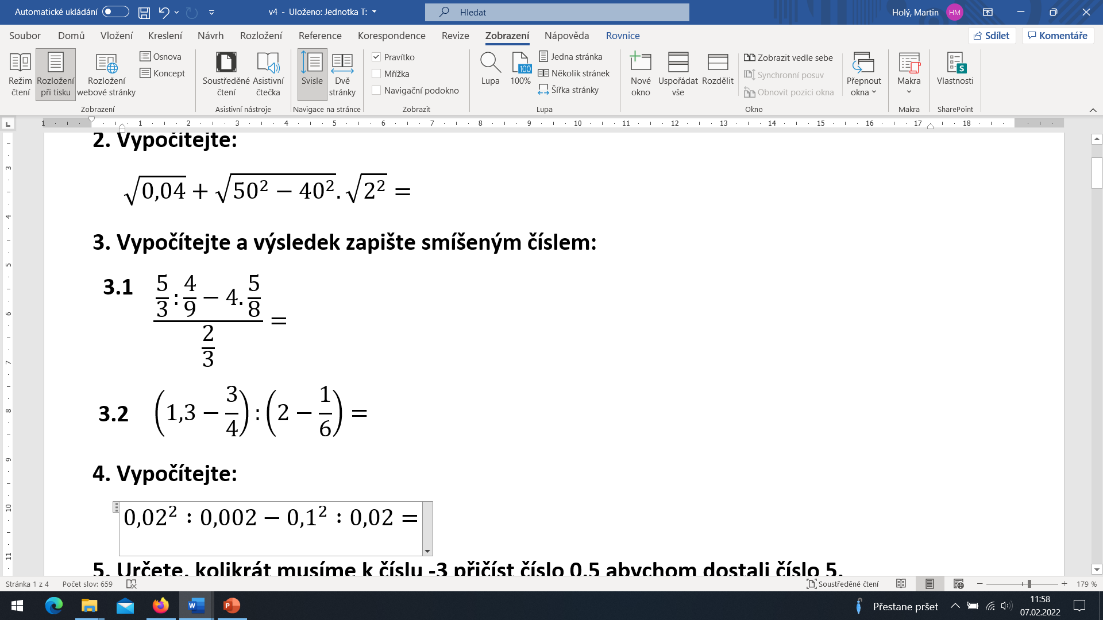



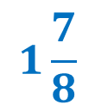
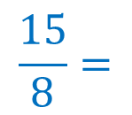
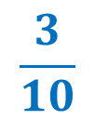


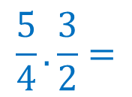

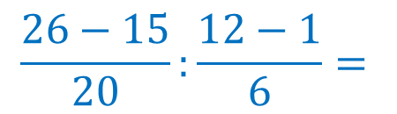


V4
3
$$\frac{\frac{5}{3}.\frac{9}{4}−\frac{5}{2}}{\frac{2}{3}}=$$
$$\frac{\frac{15}{4}−\frac{5}{2}}{\frac{2}{3}}=$$
$$\frac{\frac{15−10}{4}}{\frac{2}{3}}=$$
1
$$\frac{5}{4}.\frac{3}{2}=$$
$$\frac{15}{8}=$$
$$1\frac{7}{8}$$
$$\frac{13}{10}$$
$$11$$
$$11$$
3
$$\frac{26−15}{20}:\frac{12−1}{6}=$$
$$\frac{11}{20}.\frac{6}{11}=$$
$$\frac{3}{10}$$
$$1$$
10

Slide 4
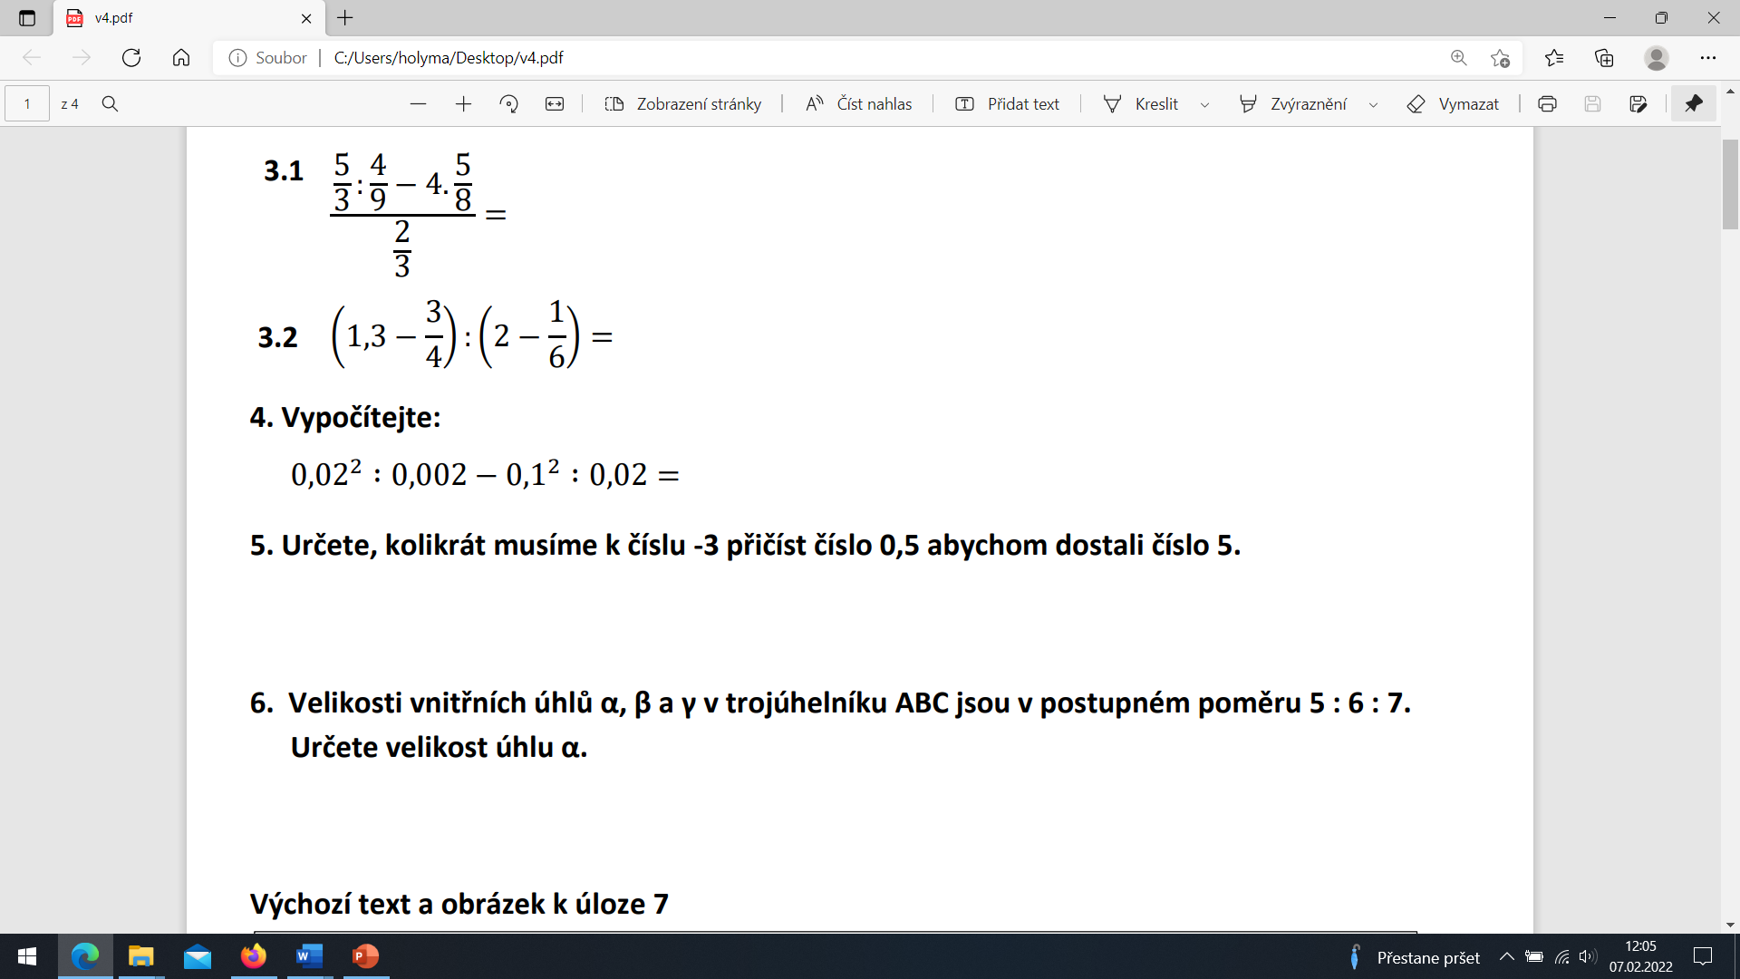

V4
4. Vypočítejte:
$${0,02}^{2} :0,002−{0,1}^{2} :0,02=$$
.1000
.100
0,0004
: 0,002
- 0,01
: 0,02 =
0,4
: 2
- 1
: 2 =
0,2
- 0,5 =
- 0,3
rozdíl čísel 5 a -3 ….. 5 - (-3) = 5 + 3 = 8
8 : 0,5 = 80 : 5 = 16x

Slide 5
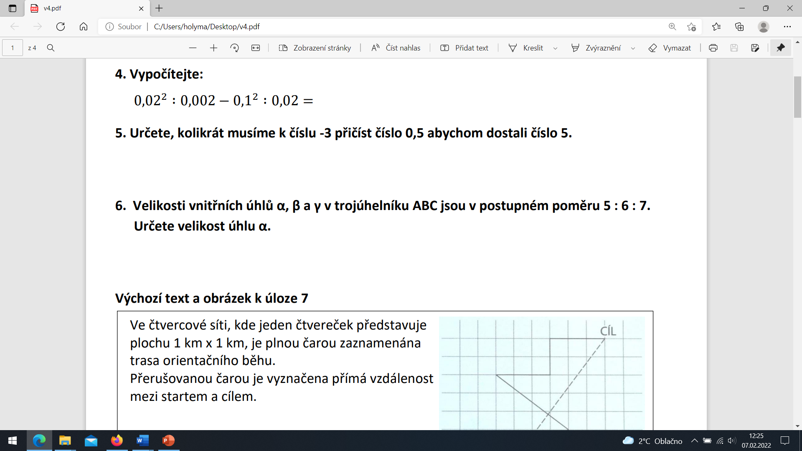
V4
1 díl ….. 18 : (5 + 6 + 7) = 180 : 18 = 10⁰
α ….. 5 . 10 = 50⁰

Slide 6
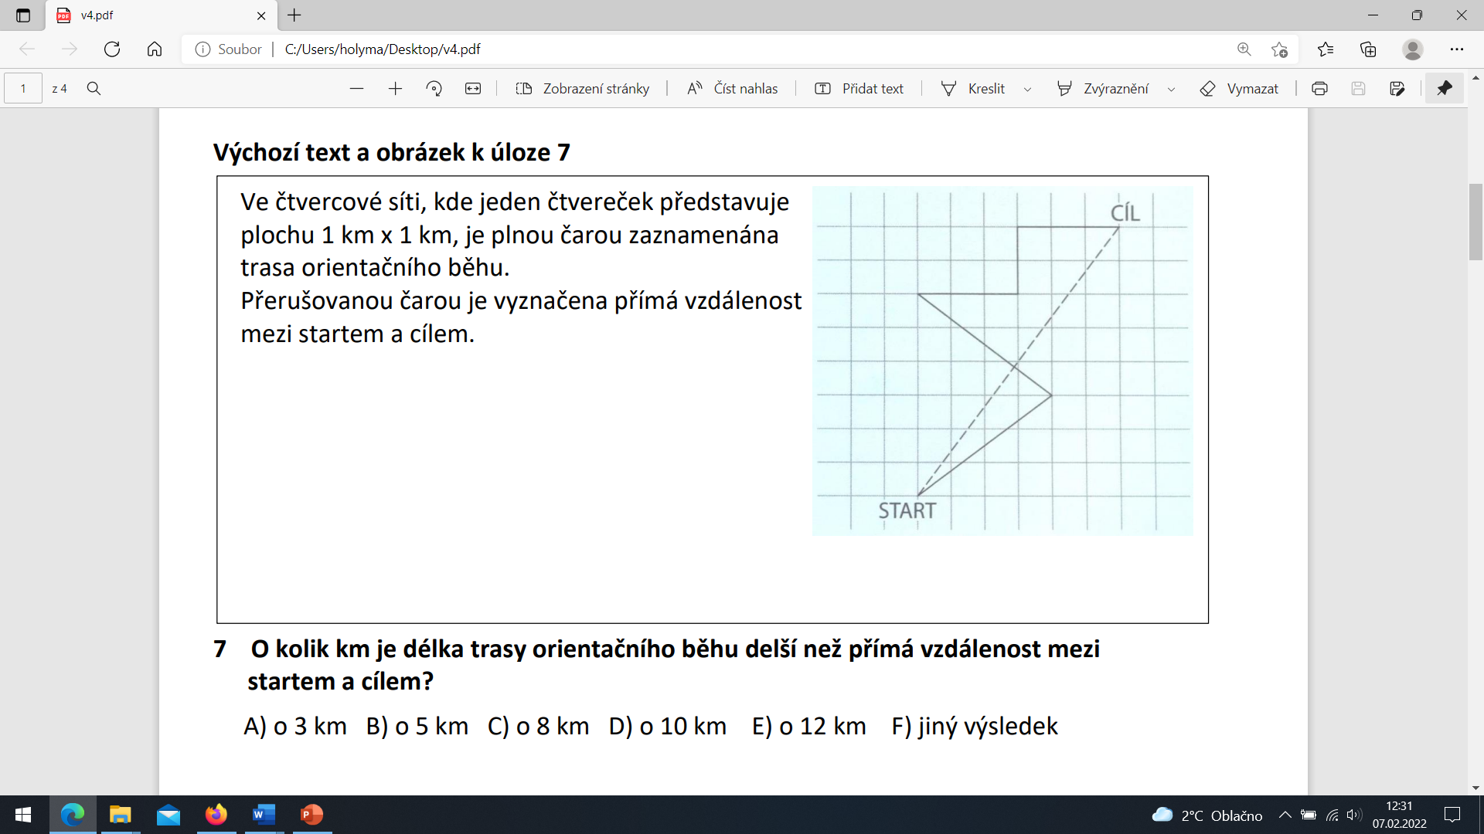
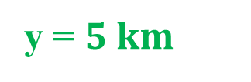
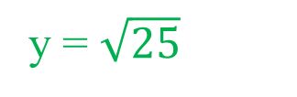
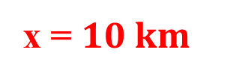
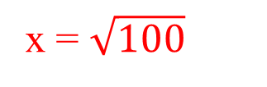
V4
x
y² = 4² + 3²
1 km
4 km
8 km
x² = 8² + 6²
x = $\sqrt{100}$
y = $\sqrt{25}$
3 km
y
x = $10 km$
y = $5 km$
6 km
Délka trasy běhu … 5 + 5 + 3 + 2 + 3 = 18 km
Přímá vzdálenost… 10 km
Rozdíl… 18 – 10 = 8 km

Slide 7
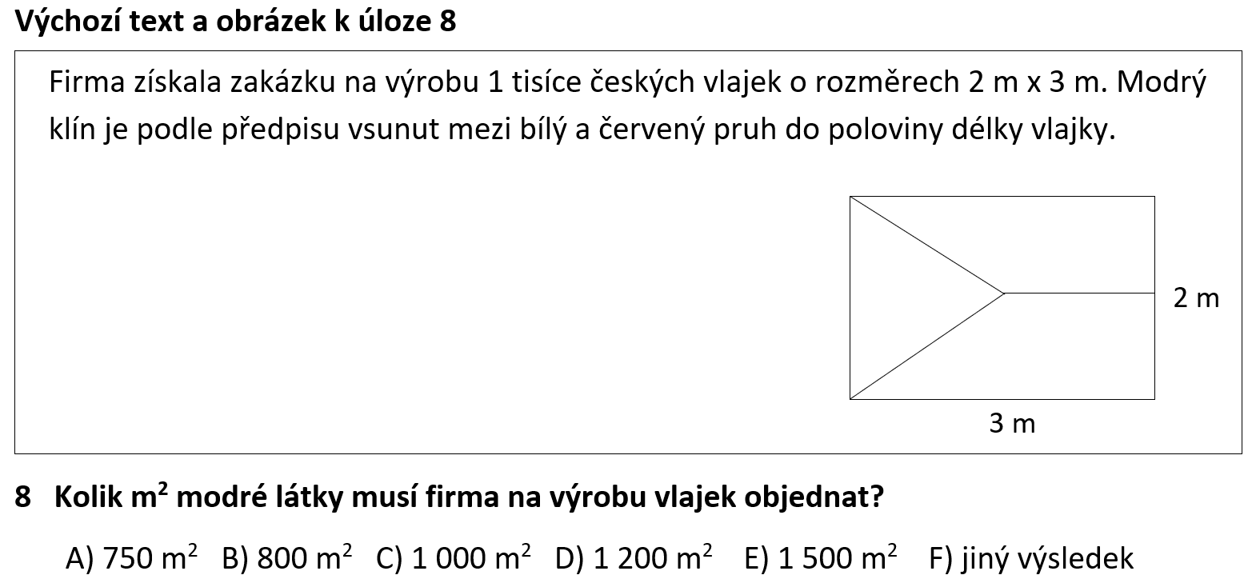
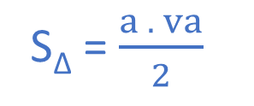

V4
S_{Δ} = $\frac{a . va}{2}$
v_{a} = 1,5 m
S_{Δ} = $\frac{2 . 1,5}{2}$
a = 2 m
S_{Δ} = 1,5 m²
1 000 vlajek …… 1 000 . 1,5 = 1 500 m²

Slide 8
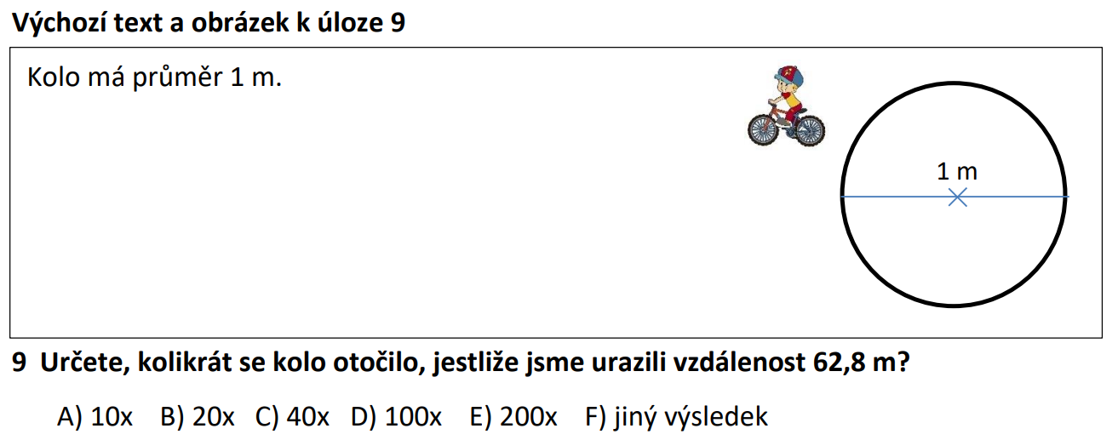
V4
(počítejte s π = 3,14, nezaokrouhlujte)
d =
o = π . d
počet otočení … 62,8 : 3,14 = 20x
o = 3,14 . 1
o = 3,14 m

Slide 9
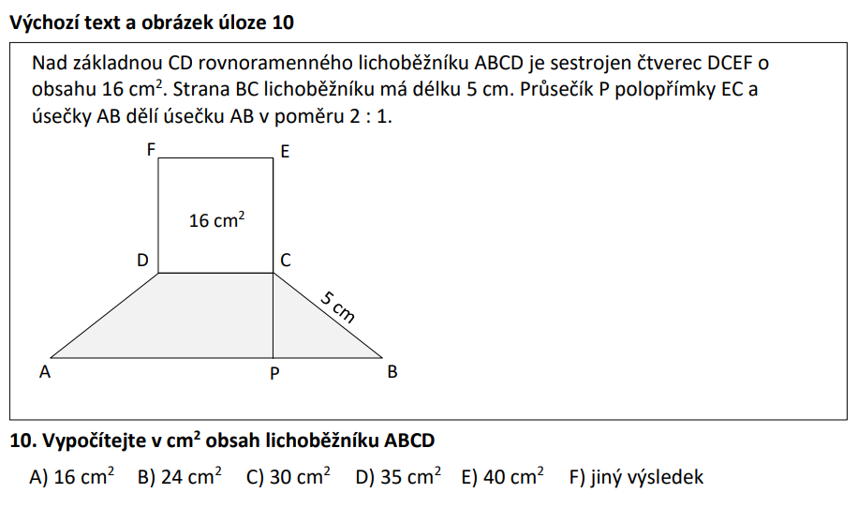
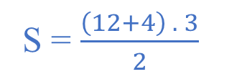

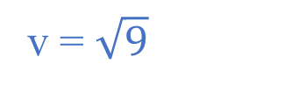
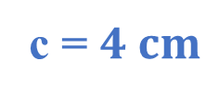
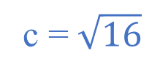
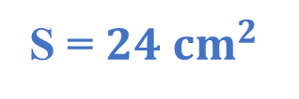
V4
c = $\sqrt{16}$
v² = 5² - 4²
c = $4 cm$
v² = 25 - 16
v = $\sqrt{9}$
v = $3 cm$
c
v
S = $\frac{\left(12+4\right) . 3}{2}$
4
4
4
S = ${24 cm}^{2}$

Slide 10
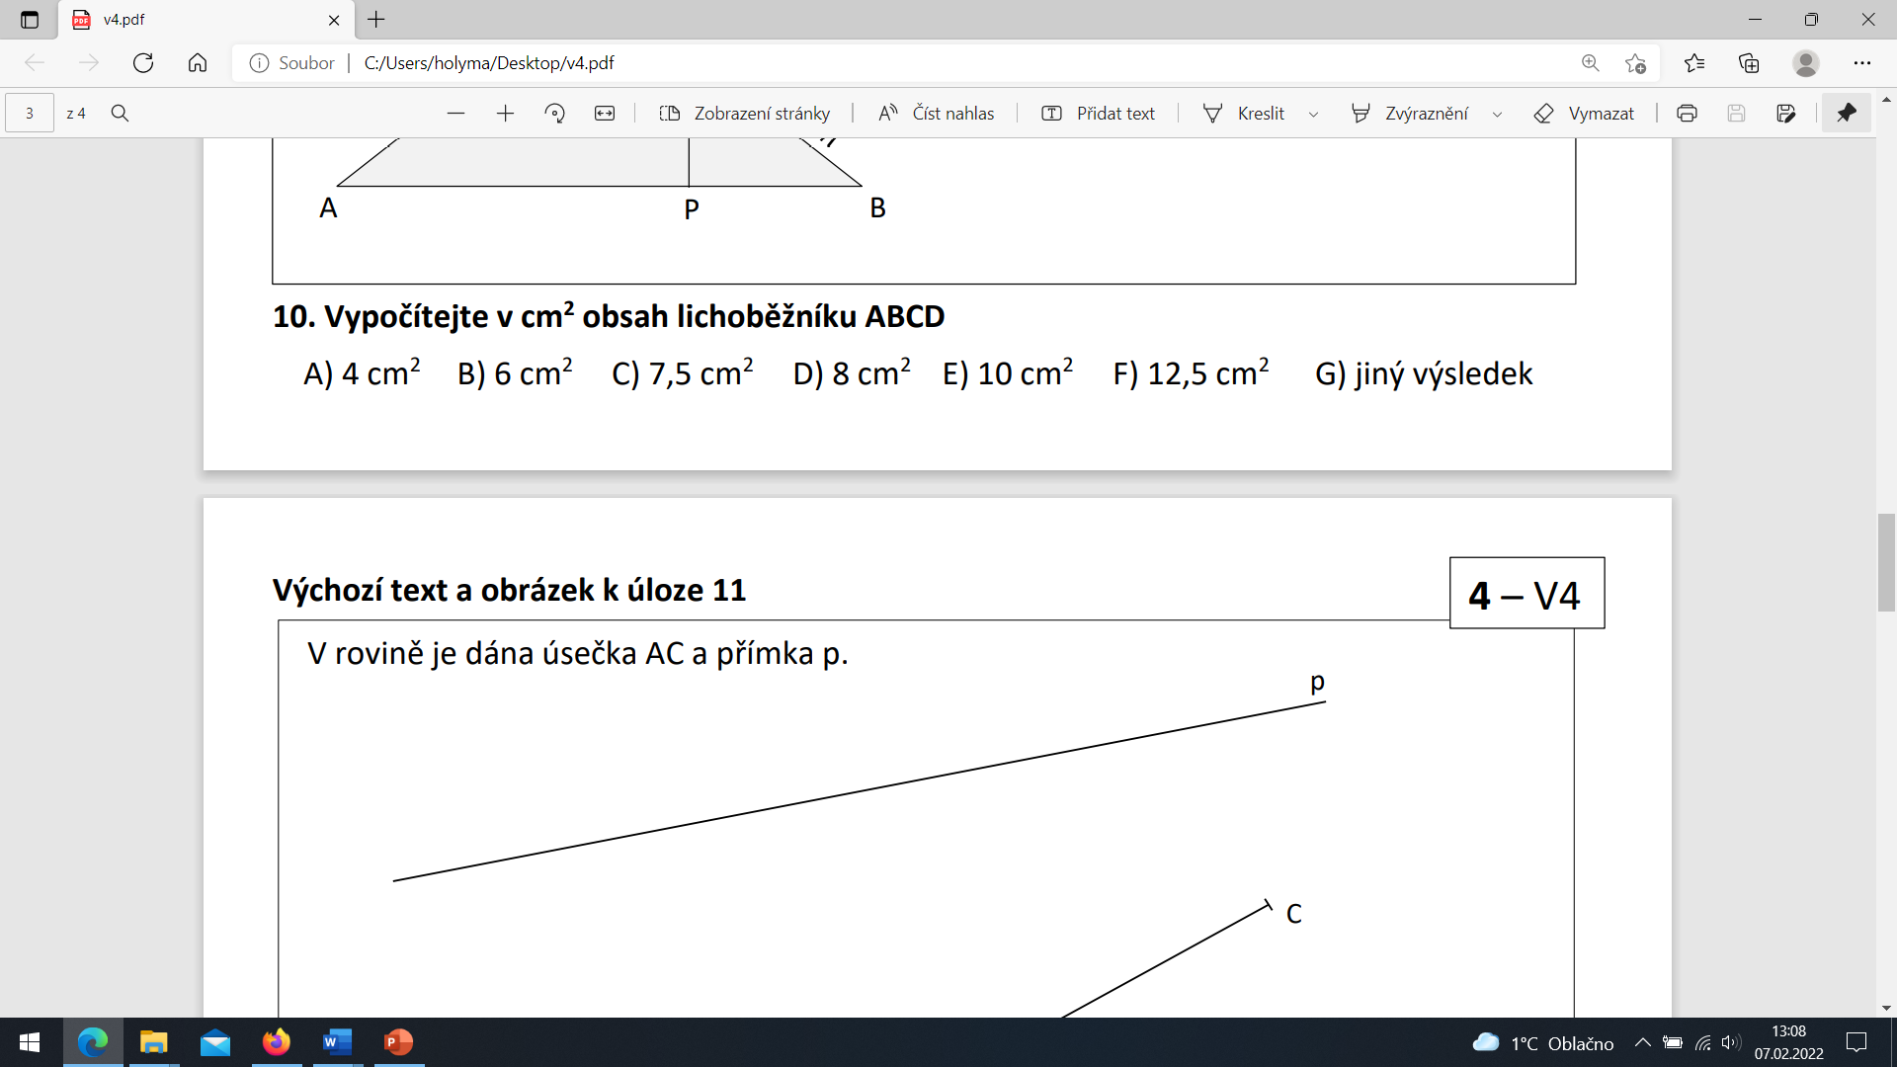
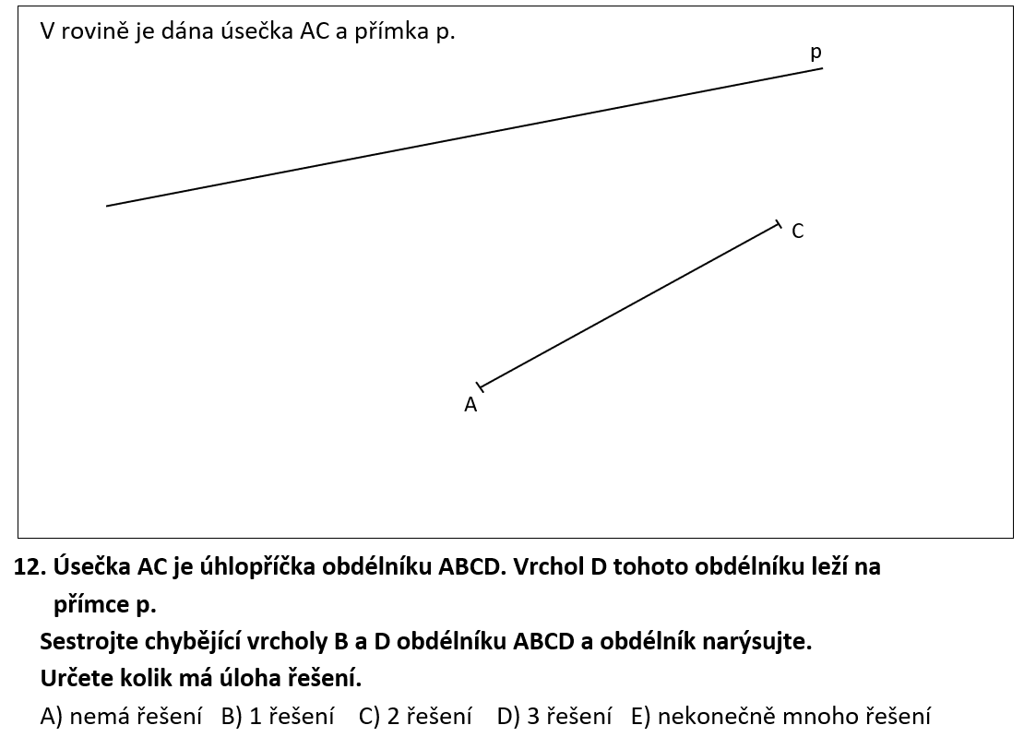

V4
D
S
S
Thaletova kružnice

Slide 11
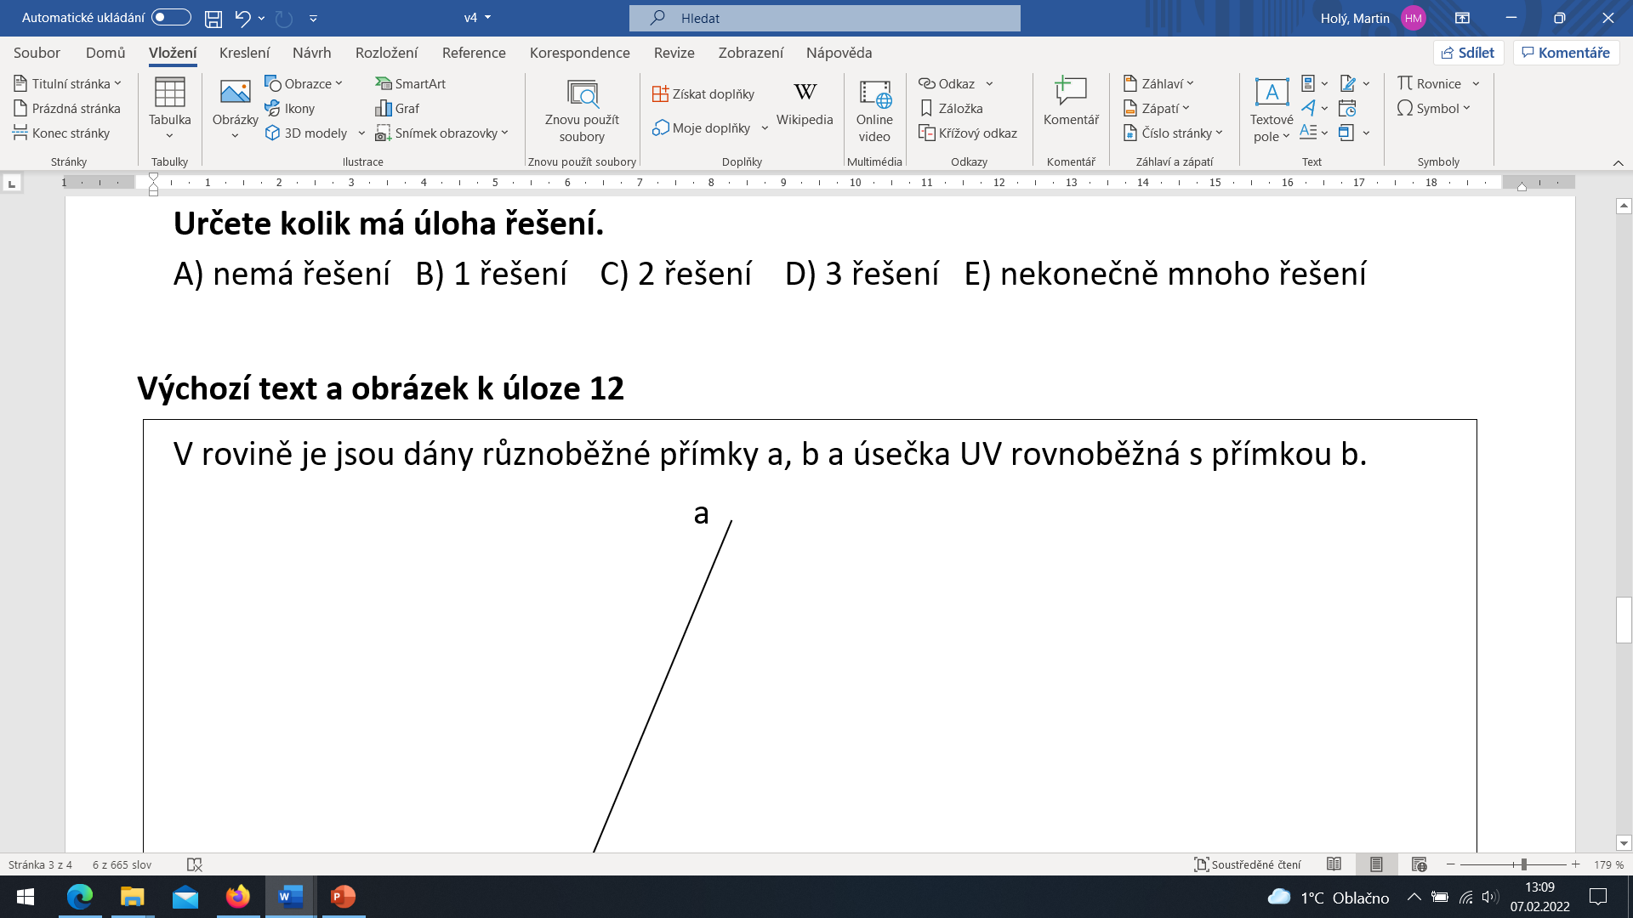
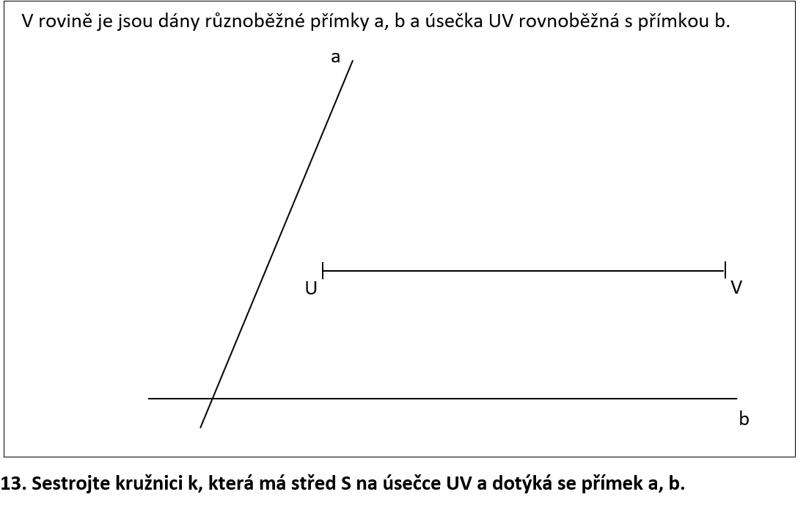
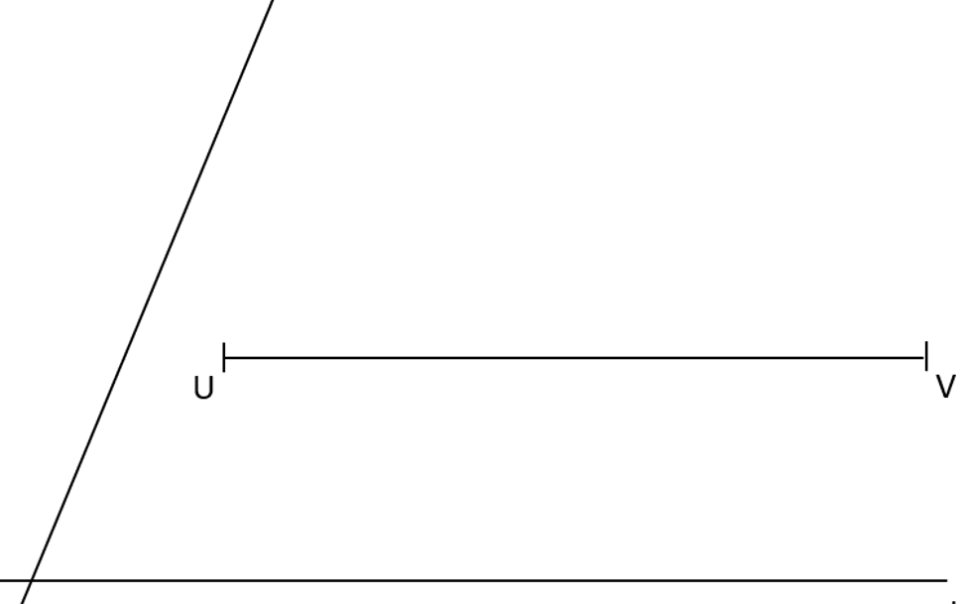
V4
o
Na čem leží středy všech kružnic,
které se dotýkají dvou přímek?
Je to osa úhlu, který tyto přímky svírají
S

Slide 12
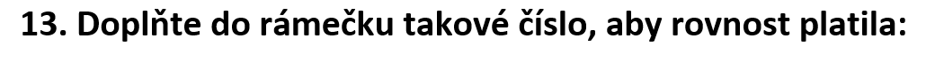
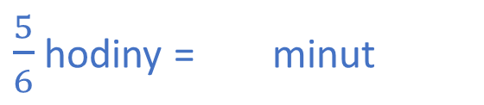
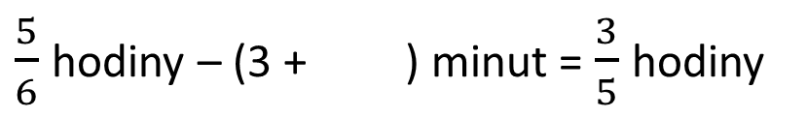

V4
50 minut
36 minut
$\frac{5}{6}$ hodiny – (3 + ) minut = $\frac{3}{5}$ hodiny
11
$\frac{5}{6}$ hodiny = minut
14
50
$\frac{3}{5}$ hodiny = minut
36

Slide 13
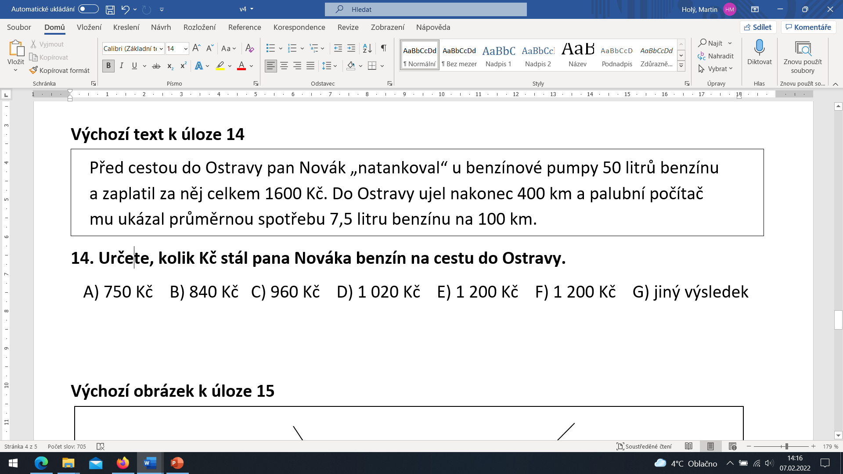
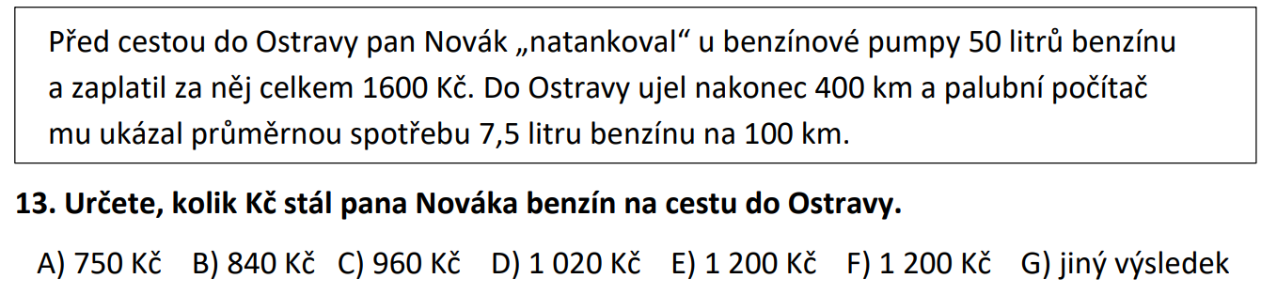
V4
spotřebovaný benzín
cena benzínu
100 km … 7,5 l benzínu
50 litrů … 1 600 Kč
400 km … 30 l benzínu
30 litrů … 960 Kč

Slide 14
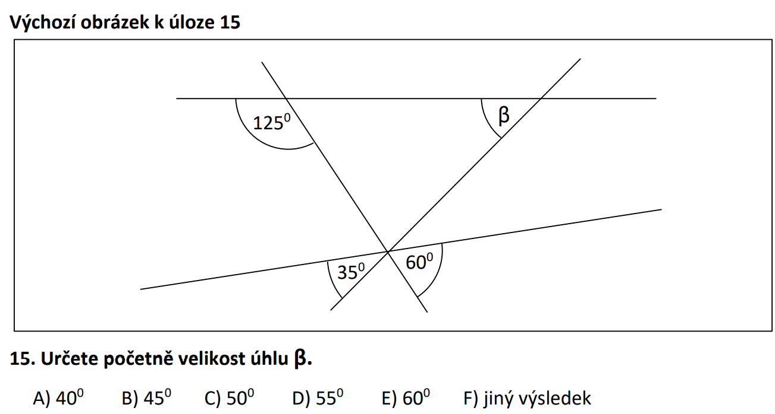
V4
55⁰
β = 180⁰ – (55⁰ + 85⁰) = 40⁰
85⁰
85⁰
180⁰ – (35⁰ + 60⁰) = 85⁰

Slide 15
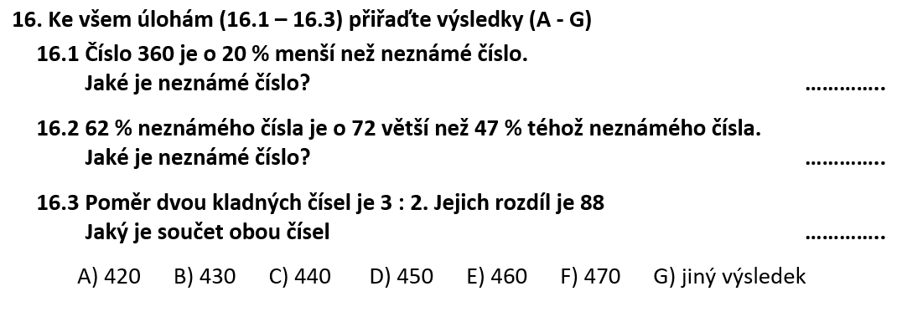
V4
D
G
C
360 ………. 80 %
15 % ……………. 72
1 díl …..
88
x ………….. 100 %
100 % ……..….. x
1.číslo …
264
3 . 88 =
x = 450
x = 480
2 . 88 =
176
2.číslo …
440

Slide 16
V4
Konec prezentace

